Slide 1

현대어린이책미술관
보 도 자 료
MOKA를 즐기는 방법
1. 그림책의 멋진 그림을 원화로 직접 볼 수 있는 기회!
: 《칼데콧이 사랑한 작가들》 전시소개
2. 책도 읽고 스토리텔링도 듣고, 로봇 도슨트 모모도 만나고!
3. 작가 선생님과 함께하는 특별한 예술 창작 교육
* 별첨자료 : 전시참여 작가 및 작품소개
2017. 05. 10
보도자료 관련 문의 이수민 (lsumin626@naver.com / 010-8382-1989)
김보영부관장(kby@hmall.com / 010-4710-3887)

Slide 2

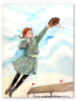

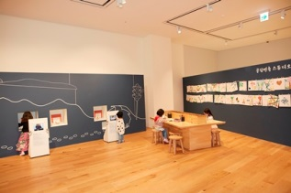
MOKA를 즐기는 방법 1: 전시
그림책의 멋진 그림을 원화로 직접 만날 수 있는 특별한 전시를 소개합니다!
《칼데콧이 사랑한 작가들》(~6.25)
그림책의 노벨상이라 불리는 세계적인 권위의 ‘칼데콧 상’을 수상한
미국 그림책 대표 작가들의 원화와 다양한 작품세계를 만날 수 있는 기회
그림책분야의 가장 권위있는 상인 ‘칼데콧 상’을 대표하는 작가 12인의 원화와 미술작품 총 59점을 한자리에 모은 특별한 전시를 마련한다.
국내에 첫 선을 보이는 제리 핑크니의 원화를 비롯해 모리스 센닥, 닥터 수스 등 유명작가의 원화와 그림, 조각 등 다양한 작품을 만나볼 수 있다.
이번 전시는 칼데콧 수상작가들의 작품이 갖는 의미를 문화적 배경/포착된 사건/관계의 의미라는 키워드를 중심으로 다양한 각도에서 재해석하여 폭넓은 작품 감상이 이루어질 수 있도록 구성되었다.
전시장 벽면에서 바닥까지 펼쳐진 종이 위에 그림을 그려보는 <팀 드로잉>, 그림책《눈 오는 날》의 입체 모형으로 새로운 공간을 구성해보는 <공간 포착 스튜디오> 등 읽고 쓰고 그리는 미술관 교육목표에 맞추어 작품 속의 글과 그림을 새롭게 이해하고 표현해보는 색다른 경험이 제공된다.
관람시간 : 오전 10시~오후 7시 (입장마감 오후 6시)
휴관일 : 매주 월요일, 설날 또는 추석 당일과 다음날
(5월 1일과 8일 정상운영)
관람안내
관람료 : 6,000원 (성인,아동 동일)
홈페이지 : hmoka.org / 전화 : 031.5170.3700
-1-

Slide 3


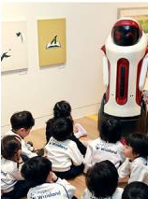
MOKA를 즐기는 방법 2: 열린서재와 전시해설 이용
6천여권의 그림책 서가에서 책도 읽고 스토리텔링도 듣고,
전시에 얽힌 재미있는 이야기를 들려주는 로봇 도슨트 모모도 만나요!
독서의 숲, 열린 서재에서 만나는 다양한 프로그램
어린이의 생각과 느낌이 담긴 동심의 관점에서 가족, 모험, 약속, 용기와 같은 75개의 주제어로 분류한 그림책들로 채워진 서가에서 그림책을 자유롭게 누비며 탐색할 수 있다.
* 전시입장객 자유이용 가능
[북마스터의 스토리텔링]
북마스터가 읽어주는 그림책을 감상하며, 친구들과
재미있는 이야기를 나누어보는 시간
* 화~일, 오후 3시 / 관람객 누구나 참여가능
로봇도슨트 ‘모모’와 도슨트 선생님과 함께 전시에 얽힌 재미있는 이야기 듣기
전시에 대한 폭넓은 이해와 깊이있는 정보가 궁금하다면?
■ 로봇도슨트 ‘모모’ (평일 16:00 / 주말 11:00)
어린이들이 보다 친숙하게 문화예술을 접할 수 있도록 전시 해설을 하는 ‘로봇 도슨트’를 운영한다. ‘모모’라고 이름 붙여진 이 로봇은 전시장을 스스로 이동하며 작품에 대한 자세한 설명으로 전시 감상의 색다른 흥미를 유도한다.
.
■ 자원봉사 도슨트 (평일 11:00,14:00 / 주말 14:00,16:00)
전문 교육을 받은 도슨트 선생님이 어린이의 눈높이에 맞추어 전시 속에 얽힌 재미난 이야기를 들려주고 자기주도적으로 작품을 감상할 수 있도록 도와준다
-2-

Slide 4
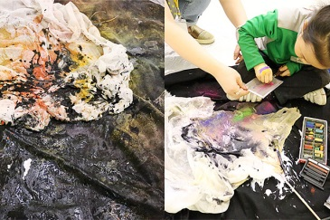
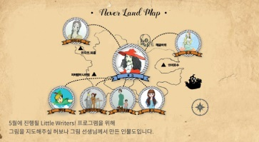
MOKA를 즐기는 방법 3: 특별한 교육프로그램
■ 전시도 보고, 교육도 받고~ : 전시 연계 교육
전시 감상, 관찰, 놀이, 창작 등의 활동을 통해 전시의 내용을 보다 잘 이해할 수 있는 주제를 바탕으로 대상 연령의 발달단계를 고려해 설계된 교육프로그램으로 구성된다.
프로그램명 | 일시 | 대상 | 내용
내가 도와줄게~! | 5/27, 6/24 (11:00~12:00) | 4-5세 (10가족) | 그림책 속의 주인공이 되어 '관계'를 이해하는 극놀이프로그램
신스틸러, 장면도둑을 잡아라! | 격주 일요일 (13:30~15:00) | 6-7세 | 재미난 상황과 미션을 통해 이미지를 재창조하는 예술창착프로그램
어둠의 나라, 그림자 장미 | 격주 토요일 (13:30~15:00) | 초1-2 | 나만의 시간과 감정에 따라 익숙한 풍경에 빛과 색을 입혀보는 예술창작프로그램
■ 작가 선생님과 함께하는 예술교육 : Little Artists! Little Writers!
1) Little Artists!
현대작가와 함께 ‘나만의 아트북’을 만들어보는
4주간의 예술창작프로그램 *강사 : 김경주 현대예술작가
※ 회화 : ‘나’ - 일시 : 5/7~28(일) 15:30~17:00 - 대상 : 초 1-2
2) Little Writers! - mini
4주 과정인 Little Writers!의 일일 프로그램으로
작가와 함께 ‘나만의 책’을 만들어보는 문학탐구프로그램
※ 해적 ‘후크’의 진짜 이야기 *강사 : 김란주 작가
- 일시 : 5/13,27(토) 15:30~17:30 - 대상 : 초 1-4
※ 교육 신청방법 : 미술관 홈페이지(hmoka.org) 사전예약
※ 본 보도자료 및 주요 작품 이미지 데이터는 현대어린이책미술관 웹하드 시스템(http://webd.ehyundai.com, 아이디: moka_1 패스워드: *pangyo201704) 에서
다운로드 받으실 수 있습니다.
모든 자료는 현대어린이책미술관의 동의 없이 무단전재 할 수 없습니다.
홈페이지 : www.hmoka.org 문의 : 031.5170.3700
-3-

Slide 5
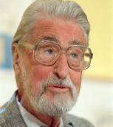
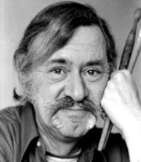

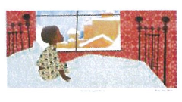

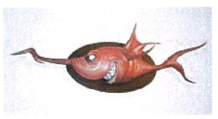
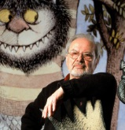
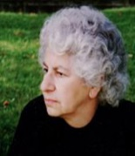
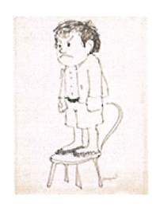

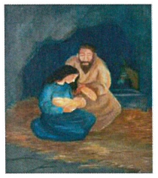
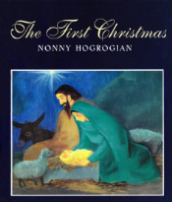
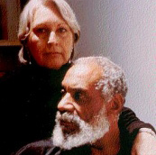
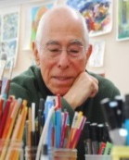
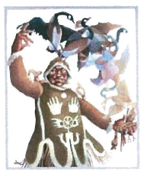

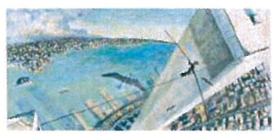
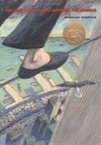
별첨자료 : 전시참여 작가 및 작품소개 (1)
* 작가 연대순 기재
닥터 수스 Dr. Seuss
b. 1904-1991
에즈라 잭 키츠 Ezra Jack Keats
b. 1916-1983
어린이의 흥미와 인지적 능력, 언어습득이론에 맞춰 작품을 제작하는 그는 쉬운 글과 글의 내용을 그대로 묘사한 그림의 조합으로 많은 어린이들의 사랑을 받았다. 그의 작품들은 오늘날 '총체적 언어 학습법'에 기반을 둔 최초의 작품으로 평가 받는다.
흑인 어린이를 최초로 그림책에 주인공으로 등장시킨 작가는 대담한 색채와 콜라주 기법, 마블링 등 독특한 기법을 사용하는 일러스트레이터이다. 그는 실제에 환상까지 자신의 모든 경험을 아이들과 나누고자 한다.
모리스 센닥 Maurice Sendak
b. 1928-2012
노니 호그로지안 Nonny Hogrogian
b. 1932
그는 어린이를 관찰하는 데에 그치지 않고, 자기 안에 살고 있는 어린이를 발견하는 것에 뛰어난 재능을 가졌다는 평가를 받는다. 어린이들의 시선에서 그들과 함께 보고 느끼고 경험한 것을 그림으로 정확하게 표현한다.
그녀는 글자가 없는 그림책과 옛이야기를 재구성한 그림책을 많이 제작해왔다. 부모님으로부터 자주 접해온 아르메니아의 옛 이야기에 대한 영향으로 민담, 동화, 시, 판타지 작품에 대한 관심을 작품에 반영했다.
레오 딜런, 다이앤 딜런 Leo Dillon and Diane Dillon
b. 1933-2012 / b. 1933
모디캐이 저스타인 Mordicai Gerstein
b. 1935
부부 일러스트레이터인 두 사람은 공동작업을 통해 각자의 스타일과 전혀 다른 제 3의 스타일을 창조해냈다. 선명한 선과 내용에 대한 깊은 이해, 혁신적인 채색 등으로 특유의 개성을 선보인다.
화가, 조각가, 디자이너, 만화영화 감독 등 다양한 경력을 지니고 있는 작가이다. 주로 실제 일어났던 사건이나 인물의 일대기를 표현하는 작가로 유명하다.

Slide 6
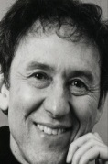
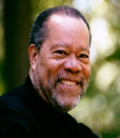
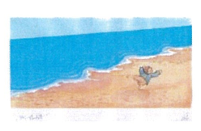
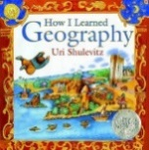
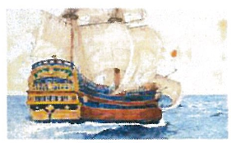
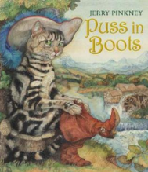
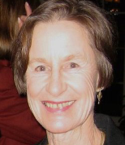
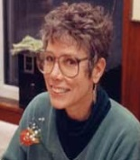
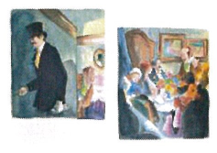

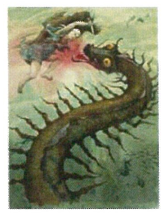
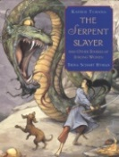
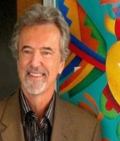
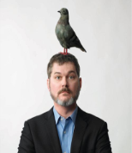
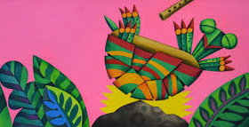
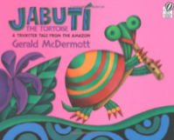
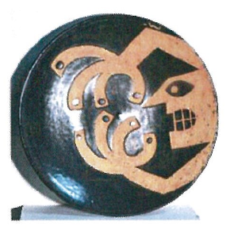
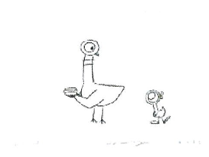
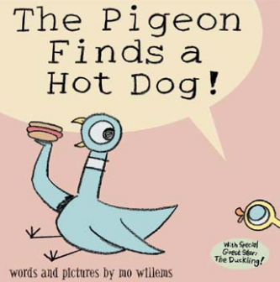
별첨자료 : 전시참여 작가 및 작품소개 (2)
유리 슐레비츠 Uri Shulevitz
b. 1935
제리 핑크니 Jerry Pinkney
b. 1939
간결한 글과 선명하고 뛰어난 영상미가 돋보이는 그의 작업은 판타지와 리얼리즘을 결합한 형태의 그림책을 선보인다. 그는 펜, 잉크 수채화뿐만 아니라 일본의 리드 펜, 중국 붓 등 다양한 동서양의 기법을 조화시켜 사용한다.
이솝 우화, 한스 크리스찬 안데르센 이야기 등을 주제로 한 그림책을 많이 그렸고, 글자가 없는 그림책으로 표현하기도 한다. 연필과 붓질의 방향까지 느껴지는 세밀한 표현 기법으로 유명하다.
에밀리 아놀드 맥컬리 Emily Anold McCully
b. 1939
트리나 샤트 하이맨 Trina Schart Hyman
b. 1939-2004
탐험적이고 저돌적인 성향의 그녀는 100여 편이 넘는 그림책을 만들었다. 그녀는 특유의 아름다운 색감과 수채와 기법이 돋보이는 작품을 제작해왔고, 뮤지컬에 대한 관심으로 직접 대본을 쓰고 무대에 오르기도 했다.
뚜렷한 윤곽선과 풍부한 색채가 돋보이는 작품을 제작해왔지만, 자신은 흑백으로 그림을 표현하는데 즐거움을 느낀다고 설명한다. 카메룬 출신의 남성과 딸의 결혼을 영향으로 에즈라 잭 키츠 이후 처음으로 미국 백인 삽화가 중 흑인 캐릭터를 그림책에 등장시켰다.
제럴드 맥더멋 Gerald McDermott
b. 1941-2012
모 윌렘스 Mo Willems
b. 1968
융 학파 심리학자 조셉 캠벨을 만나 인생의 전환점을 맞고, 이때 부터 설화가 갖는 상징성과 중요성을 사람들에게 일깨워주는 것이 자신의 임무라는 생각으로 세계 각지의 설화를 애니메이션과 그림책으로 제작해왔다.
만화 예술에 대한 관심을 바탕으로 다른 사람들과 공유하기 위해 자신의 캐릭터에 대한 이야기를 만들어왔다. 그는 각기 다른 주제의 작품마다 비둘기 캐릭터를 숨겨놓았고, 자신의 딸을 주인공으로 설정한 그림책을 제작한 바 있다.

